Slide 1
Havo Paragraaf 2.4 Romeinen en Germanen

Slide 2
In deze presentatie leer je:
welke kenmerken de Germaanse cultuur had
welke contacten Romeinen en Germanen hadden
wat gebeurde met het Romeinse erfgoed
Kenmerkend aspecten:
de confrontatie tussen de Grieks-Romeinse en de Germaanse cultuur

Slide 3
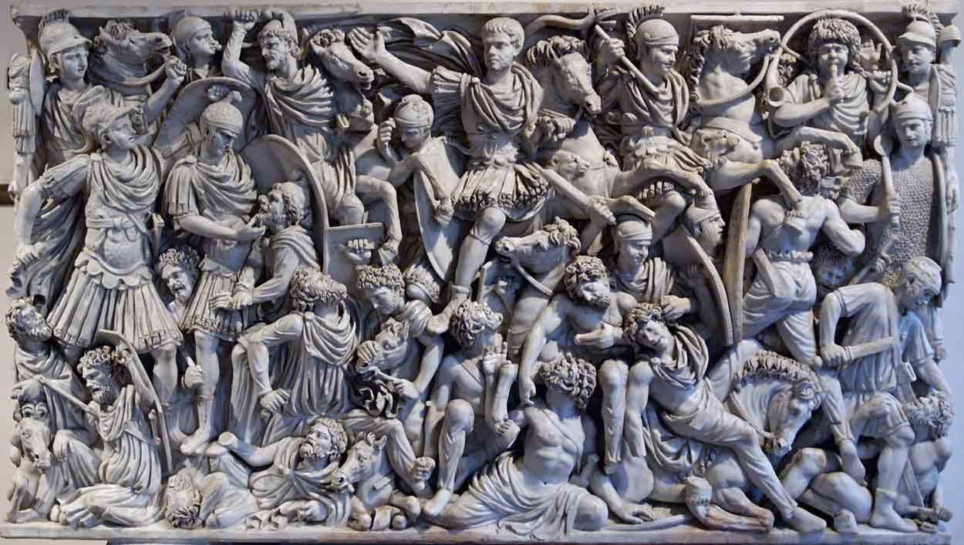
De Germaanse cultuur
Door de veroveringen van Caesar kregen de Romeinen voor het eerst te maken met de volken ten oosten van de Rijn, de Germanen.
De Germanen leefden in een landbouwsamen-leving. Krijgsheren en hun families vormden elites die voortdurend onderling strijd voerden.
Door de welvaart was het Romeinse rijk aantrekkelijk voor de Germanen.

Slide 4
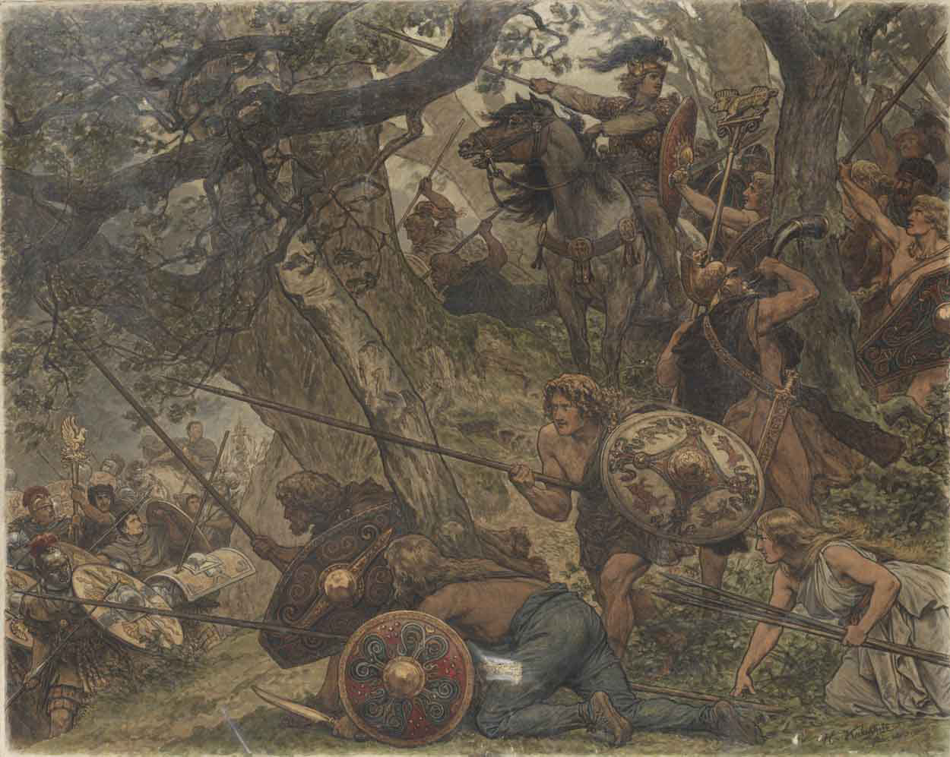
Romeinen en Germanen
In 9 n.C. versloegen de Germanen een Romeins leger. De Romeinen trokken zich terug achter de Rijn, die de grensrivier werd. Daar waren de contacten met de Germanen meestal vreedzaam.
De Romeinen sloten met de Bataven in Duits-land een verdrag: een afspraak, overeenkomst. Die verhuisden naar de Betuwe door dit bondgenootschap: samenwerking.
In de grensgebieden, waar de Romeinen en Germanen ook met elkaar handelden, ontstond een Germaans-Romeinse mengcultuur.

Slide 5
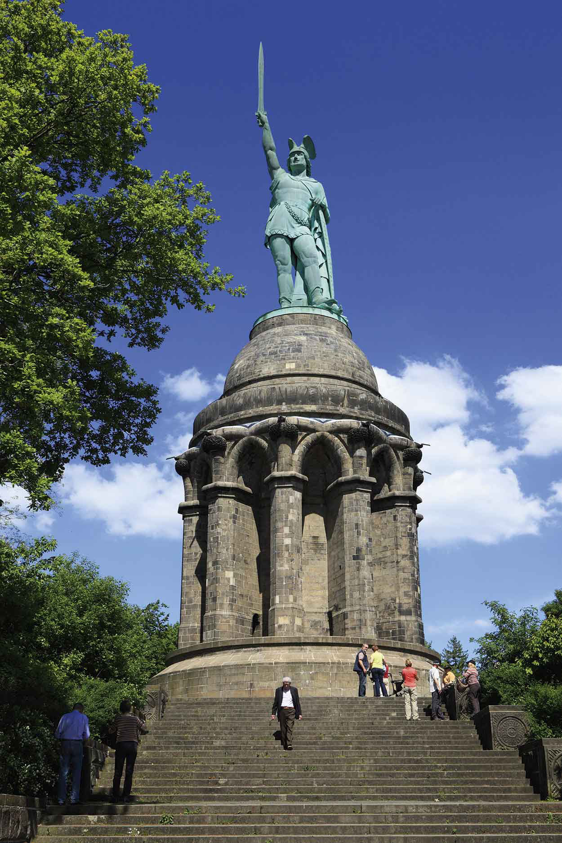
Hermannsmonument (1875)

Slide 6
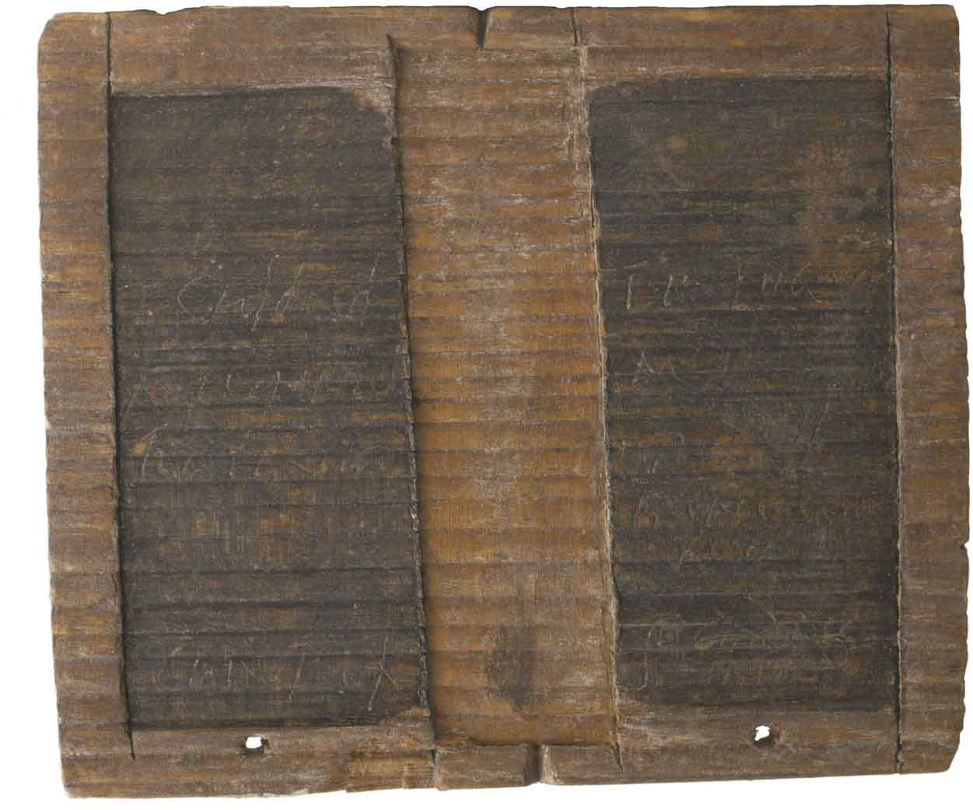
Het Romeinse erfgoed 1/3
In de 3e eeuw raakte het Romeinse rijk in verval:
handel en productie namen af door epide-mieën
het aantal inwoners daalde daardoor
het Romeinse bestuur kon niet meer voor veiligheid zorgen
De Romeinen hadden steeds meer moeite om de grenzen te bewaken:
vanaf de 3e eeuw toename van Germaanse invallen
door de afname Romeinse bevolking werden Germaanse soldaten in dienst genomen
toename van Germaanse bondgenoten in de grensgebieden

Slide 7
Het Romeinse erfgoed 2/3
In 395 trokken Germaanse Goten, Hunnen en Germaanse Vandalen het Romeinse rijk binnen. Diverse Germaanse troepen stichtten koninkrijken in Romeins gebied.
Deze migraties noemt men volksverhuizingen.
Het Romeinse rijk werd gesplitst:
West-Romeinse rijk (tot 476)
Oost-Romeinse rijk (hoofdstad Constantinopel, tot 1453)
In de voormalige West-Romeinse gebieden vormden de Germanen een kleine heersende meerderheid.
migratie: verhuizing naar een ander land
volksverhuizing: verplaatsing van een volk

Slide 8
Het Romeinse erfgoed 3/3
De Germanen wilden de Grieks-Romeinse cultuur niet vernietigen. Ze bewonderden de Grieks-Romeinse cultuur en namen er elementen van over, zoals het Latijn, dat zich later ontwikkelde tot nationale talen als het Frans, het Spaans en het Italiaans.
Alleen in Brittannië en het noorden van Gallië werd het Latijn vervangen door Germaanse talen.
De confrontatie tussen de Grieks-Romeinse en de Germaanse cultuur is een kenmerkend aspect van de tijd van de Grieken en Romeinen.

